Slide 1
Studi QSAR pada Prediksi Inhibitor DPP-IV sebagai Agen Anti Diabetes Menggunakan Metode Algoritma Genetika-Support Vector Machine
Attariq Muhammad Kasfilla
1301164049
S1 Informatika
Notes:
Salam
Terima kasih kepada Pak Isman Kurniawan dan Pak Nurul Ikhsan, selaku sebagai dosen pembimbing saya
Dan juga terima kasih kepada pak Erwin Budi Setiawan dan Pak Deni Saepudin, selaku sebagai dosen penguji saya
Yang Telah menyempatkan hadir di acara sidang hari ini
Pada kesempatan hari ini saya Attariq M Kasfilla, akan mempresentasikan

Slide 2
Pendahuluan
Diabetes Melitus
Terbatasnya jumlah inhibitor untuk diabetes tipe II
Dipeptidyl peptidase-IV (DPP IV)
Metode QSAR sebagai alternatif
Notes:
Point 1 - Penyakit diabetes melitus
Penyakit degeneratif utama di abad ke-21
jenis – jenis utama dari penyakit diabetes melitus, adalah diabetes tipe I, diabetes tipe II dan diabetes gestasional
Salah satu faktor utama penyebab diabetes adalah Obesitas
Dan, Hampir 95% diabetes yang di-diag-nosis pada orang dewasa merupakan diabetes tipe II
Point 2
Hingga sampai sekarang, inhibitor untuk penyakit ini memang masih minim. Sehingga diharapkan dengan adanya penelitian ini dapat membantu untuk meningkatkan jumlah inhibitor yang ada
Point 3
Salah satu enzim yang bertanggung jawab terhadap diabetes tipe II adalah Dipeptidyl peptidase-IV
Karena ada bukti yang menunjukkan bahwa penghambatan DPP IV sebagai strategi untuk meningkatkan status glikemik lebih efektif pada diabetes tipe 2, Banyak kelompok penelitian, yang terlibat dalam penemuan dan optimalisasi inhibitor DPP IV sebagai pengobatan diabetes tipe II yang baru
Tahun 2009 U. Saqib dan M.I. Siddiqi → memprediksi aktivitas antidiabetik → Pada 45 turunan triazolopiperazine amida sebagai inhibitor DPP-IV
Tahun 2013 Anjar Purba Asmara dan rekannya → Memprediksi senyawa turunan triazolopiperazin amida, sebanyak 22 senyawa digunakan sebagai inhibitor enzim DPP IV
Point 4
Karena hingga sampai sekarang, cara untuk mencari obat adalh dengan cara try & eror (konevensional)
Diharapkan dapat mengurangi biaya dan risiko dalam industri obat-obatan
Karena tingkat ketelitiannya cukup tinggi, sedangkan waktu yang (perhitungannya) dibutuhkan rendah dalam pengembangan obat

Slide 3
Pendahuluan
Diabetes Melitus
Notes:
Point 1 - Penyakit diabetes melitus
Penyakit degeneratif utama di abad ke-21
jenis – jenis utama dari penyakit diabetes melitus, adalah diabetes tipe I, diabetes tipe II dan diabetes gestasional
Salah satu faktor utama penyebab diabetes adalah Obesitas
Dan, Hampir 95% diabetes yang di-diag-nosis pada orang dewasa merupakan diabetes tipe II

Slide 4
Pendahuluan
Terbatasnya jumlah inhibitor untuk diabetes tipe II
Dipeptidyl peptidase-IV (DPP IV)
Notes:
Point 2
Hingga sampai sekarang, inhibitor untuk penyakit ini memang masih minim. Sehingga diharapkan dengan adanya penelitian ini dapat membantu untuk meningkatkan jumlah inhibitor yang ada
Point 3
Salah satu enzim yang bertanggung jawab terhadap diabetes tipe II adalah DPP-IV
Dan juga, ada bukti yang menunjukkan, bahwa penghambatan DPP IV sebagai strategi untuk meningkatkan status glikemik lebih efektif pada diabetes tipe 2, 3
Banyak juga kelompok penelitian, yang terlibat dalam penemuan dan optimalisasi inhibitor DPP IV sebagai pengobatan diabetes tipe II yang baru

Slide 5
Pendahuluan
QSAR sebagai alternatif
Notes:
Point 4
Karena hingga sampai sekarang, cara untuk mencari obat adalh dengan cara try & eror (konevensional).
Diharapkan dengan metode QSAR dapat mengurangi biaya dan risiko dalam industri obat-obatan
Dan juga, metode QSAR, tingkat ketelitiannya yang cukup tinggi, sedangkan waktu yang (perhitungannya) dibutuhkan dalam pengembangan obat cukup rendah
Salaah satu tujuan utama menggunakan QSAR pada penelitian adalah Memprediksi aktivitas inhibitor DPP-IV

Slide 6
Studi literatur
3D-QSAR studies on triazolopiperazine amide inhibitors of dipeptidyl peptidase-IV as anti-diabetic agents - Tahun 2009 U. Saqib dan M.I. Siddiqi
Studi Qsar Senyawa Turunan Triazolopiperazin Amida Sebagai Inhibitor Enzim Dipeptidil Peptidase-IV (DPP IV) Menggunakan Metode Semiempirik AM1 - Tahun 2013 Anjar Purba Asmara dan rekannya
Tahun 2018 Marcos Lorca dengan rekan-rekannya
A QSAR model for predicting antidiabetic activity of dipeptidyl peptidase-IV inhibitors by enhanced binary gravitational search algorithm - Tahun 2019 A.M. Al-Fakih dengan rekannya
Dipeptidyl peptidase IV (DPP IV) inhibitors: A newly emerging drug class for the treatment of type 2 diabetes
Notes:
Menyimpulkan bahwa ke empat studi literatur dengan metode yg berbeda dan turunun yg berbeda namun untuk inhibitor yg sama, menghasilkan hasil yang positif, sehingga sehingga inhibitor yang lebih kuat dapat dirancang dan disintesis untuk analisis aktivitas anti-diabetes sebagai obat anti-diabetes dari analog berbasis triazolopiperazine amida
Point 1
Melakukan studi analisis 3D metode → CoMFA dan CoMSIA QSAR untuk memprediksi aktivitas antidiabetik
Pada 45 turunan triazolopiperazine amida sebagai inhibitor DPP-IV.
Informasi yang diperoleh dari kedua model, memberikan korelasi yang cukup signifikan dari berbagai deskriptor, sehingga inhibitor yang lebih kuat dapat dirancang dan disintesis untuk analisis aktivitas anti-diabetes sebagai obat anti-diabetes dari analog berbasis triazolopiperazine amida
Point 2
Menggunakan metode semiempirik AM 1 (Austin Model 1) untuk
Memprediksi senyawa turunan triazolopiperazin amida, sebanyak 22 senyawa digunakan sebagai inhibitor enzim DPP IV.
Mereka menyimpulkan metode semiempirik AM1 menghasilkan model senyawa turunan triazolopiperazin amida yang baik
Point 3
Metode CoMFA and CoMSIA dimana
Reseptor β3 adrenergik sebagai target potensial untuk pengobatan beberapa patologi seperti diabetes, obesitas, dll.
Dalam 10 tahun terakhir, hanya ada dua laporan penelitian hubungan struktur-aktivitas kuantitatif (QSAR) tentang senyawa selektif untuk β3-AR. Mereka menyimpulkan model CoMFA dan CoMSIA masing-masing menyajikan validasi internal yang baik
Point 4
Mereka mengusulkan sebanyak 134 inhibitor diteliti dengan metode algoritma pencarian gravitasi biner yang bervariasi waktu (TVBGSA).
Mereka mendapatkan kesimpulan kekuatan prediksi yang lebih baik dari model TVBGSA dibandingkan dengan BGSA.
Penelitian mereka mengusulkan TVBGSA sebagai pendekatan pemodelan untuk membangun QSAR yang andal dan kuat untuk memprediksi aktivitas antidiabetes dari inhibitor sebelum merancang dan melakukan sintesis sintesis inhibitor DPP-IV baru. Meskipun hasil TVBGSA menghasilkan kinerja yang jauh lebih baik, TVBGSA memiliki keterbatasan. Kinerjanya sepenuhnya tergantung pada nilai maksimum dari parameter kontrol
Point 5
Mereka mengusulkan sebanyak 134 inhibitor diteliti dengan metode algoritma pencarian gravitasi biner yang bervariasi waktu (TVBGSA).

Slide 7
Studi literatur
Studi Qsar Senyawa Turunan Triazolopiperazin Amida Sebagai Inhibitor Enzim Dipeptidil Peptidase-IV (DPP IV) Menggunakan Metode Semiempirik AM1
Data : 22 senyawa turunan triazolopiperazin amida
A QSAR model for predicting antidiabetic activity of dipeptidyl peptidase-IV inhibitors by enhanced binary gravitational search algorithm
Data : 134 inhibitor DPP-IV
3D-QSAR studies on triazolopiperazine amide inhibitors of dipeptidyl peptidase-IV as anti-diabetic agents
Data : 45 senyawa turunan triazolopiperazine amida
Hasil : Inhibitor yang lebih kuat dapat dirancang dan disintesis untuk analisis aktivitas anti-diabetes sebagai obat anti-diabetes dari analog berbasis triazolopiperazine amida
Hasil : Metode semiempirik AM1 menghasilkan model senyawa turunan triazolopiperazin amida yang baik
Hasil : Metode TVBGSA berguna untuk membangun QSAR yang andal dan kuat untuk memprediksi aktifitas anti-diabetes dari penghambat DPP-IV
Notes:
Berikut studi literatur yang mendukung untuk penelitain TA saya
Point 1 / Paper 1 – Pada Tahun 2009, U. Saqib dan M.I. Siddiqi
Melakukan studi analisis 3D, terhadap 45 senyawa turunan triazolopiperazine amida sebagai inhibitor DPP-IV, dengan metode → Comparative Molecular Field Analysis (CoMFA) dan comparative similarity indices analysis (CoMSIA) QSAR untuk memprediksi aktivitas antidiabetik
Informasi yang diperoleh dari kedua model, memberikan korelasi yang cukup signifikan dari berbagai deskriptor, SAMA : sehingga inhibitor yang lebih kuat dapat dirancang dan disintesis untuk analisis aktivitas anti-diabetes sebagai obat anti-diabetes dari analog berbasis triazolopiperazine amida
berdasarkan korelasi yang cukup signifikan dari berbagai bidang descriptor (untuk kedua model)
Point 2 - Tahun 2013, Anjar Purba Asmara, Mudasir, Dwi Siswanta (Anjar pruba dengan rekannya)
Memprediksi 22 senyawa turunan triazolopiperazin amida sebagai inhibitor enzim DPP IV.
Menggunakan metode semiempirik Austin Model 1 (AM 1)
Mereka menyimpulkan (SAMA SLIDE: metode semiempirik AM1 menghasilkan model senyawa turunan triazolopiperazin amida yang baik)
Point 3 - Tahun 2019 A.M. Al-Fakih dengan rekannya
Mereka mengusulkan sebanyak 134 inhibitor diteliti dengan metode time-varying binary gravitational search algorithm (TVBGSA).
Mereka mendapatkan kesimpulan kekuatan prediksi yang lebih baik dari model TVBGSA dibandingkan dengan binary gravitational search algorithm (BGSA).
Hasilnya menunjukan metode TVBGSA berguna untuk membangun QSAR yang andal dan kuat untuk memprediksi aktifitas anti-diabetes dari penghambat DPP-IV

Slide 8
Materi & Metode

Slide 9
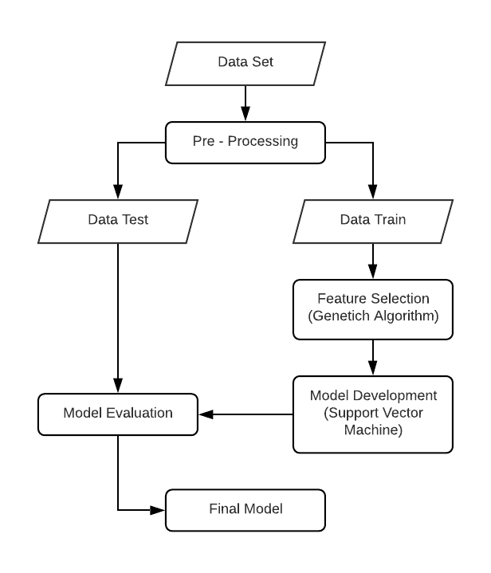
Alur Sistem

Slide 10
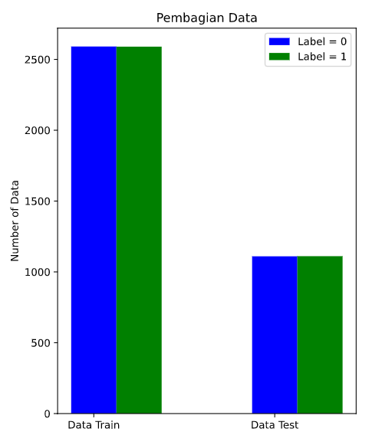
Preparasi Dataset
Perhitungan Descriptor
Split Data
(70% : 30%)
IC50<=10 µM (Aktif / 1) IC50>=100µM (Tidak Aktif / 0)
+ 3588 Senyawa Putative
ChemBl → 4.757 senyawa
3814 Senyawa → Senyawa Aktif (3701) & Senyawa Tidak Aktif (113)
Target
IC50 → IC50 Mikro
Notes:
Alur preperasi data
TARGET Point 1 – Turunan Senyawa DPP-IV → Penyakit diabetes melitus
IC50 di konversi menjadi IC50 Mikro
IC50 Mikro = IC50 * 10⁻³
IC50 Mikro <= 10 → Aktif
IC50 Mikro >=100 → Tidak Aktif
Bukan di antara kedua kondisi → Hapus
Senyawa-senyawa ini awalnya sebanyak 4.757 senyawa, dan setelah melalui seleksi pertama hasilnya menjadi sebanyak 3814 senyawa
Deskriptor + Putative
3814 Senyawa → Senyawa Aktif (3701) & Senyawa Tidak Aktif (113)
Karena tidak seimbangnya senyawa Aktif dan Tidak Aktif, maka di berikan senyawa putative
Dengan cara membuat beberapa pengelompokkan pada kumpulan senyawa putative dalam jumlah besar dan kelompok tersebut diseleksi. Kelompok yang digunakan merupakan kelompok yang hanya memiliki senyawa putative saja.
Total data menjadi 7.402 senyawa (Aktif dan tidak aktif masing-masing → 3701 senyawa)
PADEL
Fungsi Padel-Descriptor untuk menghitung deksriptor molekuler dengan notasi Simplified MolecularInput Line-Entry System (SMILES) → Output : Sebanyak 627 fitur / Deskriptor
RATIO
Data train (latih) sebesar 70 % : Data test (uji) sebesar 30% → 5.181 data latih dan 2.221 data uji
Data Train → Label 0 = 2591 & 1= 2590
Data Test → Label 0 = 1110 & 1 = 1111

Slide 11
Preparasi Dataset
ChemBl
4.757 senyawa
IC50
DPP-IV
Data Set
IC50<=10 µM
IC50>=100µM
IC50 → 10 µM
– 100 µM
Perhitungan Descriptor
1
(Inhibitor Aktif)
0
(Inhibitor Tidak Aktif)
3701
113
3588
Senyawa Putative
Notes:
Alur preperasi data
Senyawa yang digunakan merupakan senyawa Inhibitor DPP-IV → Penyakit diabetes melitus
Yang diambil dari ChemBl sebanyak 4757
IC50 meruppakan terget untuk menentukan apakah senyawa itu aktif atau tidak
IC50 di konversi menjadi IC50 Mikro
IC50 Mikro = IC50 * 10⁻³
IC50 Mikro <= 10 → Aktif
IC50 Mikro >=100 → Tidak Aktif
Bukan di antara kedua kondisi → Hapus
Yang Menghasilkan senyawa sebanyak
Total akhir → 3814 senyawa
Deskriptor + Putative
Dengan cara membuat beberapa pengelompokkan pada kumpulan senyawa putative dalam jumlah besar dan kelompok tersebut diseleksi. Kelompok yang digunakan merupakan kelompok yang hanya memiliki senyawa putative saja.
Total data menjadi 7.402 senyawa (Aktif dan tidak aktif masing-masing → 3701 senyawa)
PADEL
Setelah data sudah seimbang, selanjutnya data – data tersebut masuk ke tahap selanjutnya yaitu perhitungan descriptor
Menggunakan Padel-Descriptor, Padel-Descriptor berfungsi untuk menghitung deksriptor molekuler dengan notasi Simplified MolecularInput Line-Entry System (SMILES) → Output : Sebanyak 627 fitur / Deskriptor
Setelah melalui tahap perhitungan descriptor, selanjutnya data di split menjadi 2 bagian,
RATIO
Data train (latih) sebesar 70 % : Data test (uji) sebesar 30% → 5.181 data latih dan 2.221 data uji
Data Train → Label 0 = 2591 & 1= 2590
Data Test → Label 0 = 1110 & 1 = 1111

Slide 12
Seleksi Fitur – Algoritma Genetika
Algoritma Genetika merupakan teknik pencarian
Pencarian dari populasi titik
Notes:
Point 1
AG adalah algoritma teknik pencarian acak yang dikembangkan dalam upaya meniru mekanisme seleksi alam dan genetika alam.
Individu secara terus menerus menagalami perubahan gen untuk menyusiakn lingkungannya yang artinya hanya individu terkuat yang akan bertahan
Algoritma Genetika sendiri dikembangkan oleh John Holland (1975)
Point 2
Salah satu ciri utamanya adalah → Algoritme genetika memulai pencariannya dari populasi titik, bukan satu titik. → Algoritma genetika dapat menghindari keadaan lokal optimum yang baik

Slide 13
Parameter Seleksi Fitur – Algoritma Genetika
Populasi
Fitness
Crossover
Mutation
Iterasi
Parent Selection
Survivor Selection
10
MSE
1 Titik
0,01%
100x
Roulette Wheel Selection
Steady-State (Fitness-based selection)
Notes:
Berikut adalah parameter – parameter Algoritma Genetika yang digunakan dalam penelitian ini

Slide 14
Algoritma Genetika
Kelebihan
Kekurangan
Mencari paralel dari populasi titik.
Solusi yang diharapkan tidak harus paling “optimal”, tetapi cukup “bagus”
Solusi yang dihasilkan belum tentu “optimal”
Algoritma genetika bekerja dengan bilangan acak pada kromosom awal
Notes:
KELEBIHAN :
Point 1 : Mencari paralel dari populasi titik. artinya Algoritma genetika dapat menghindari keadaan lokal optimum yang baik.
Point 2 :
KEKURANGAN :
Point 1 : sehingga memungkinkan kromosom terbaik tidak terlibat dalam proses.
Point 2 :

Slide 15
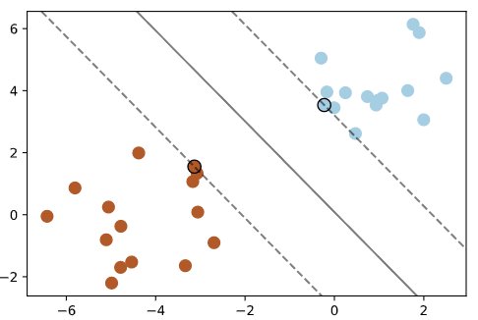
Support Vector Machine
Apa itu SVM?
Apa fungsinya?
Notes:
Point 1
SVM adalah salah satu metode dalam supervised learning yang biasanya digunakan untuk kasus klasifikasi (seperti Support Vector Classification) dan kasus regresi (Support Vector Regression).
Point 2
SVM digunakan untuk mencari hyperplane terbaik dengan memaksimalkan jarak antar kelas.
Hyperplane adalah sebuah fungsi yang digunakan untuk pemisah antar kelas
Seperti contoh di gamabr berikut, hyperplane berfungsi memisahkan kelas coklat dengan kelas biru ke abu-abuan
Gambar

Slide 16
Parameter Support Vector Machine
Kernel
Linear
Polynomial
RBF
Notes:
Berikut adalah parameter – parameter SVM yang digunakan dalam penelitian ini
Fungsi kernel adalah mengambil data sebagai input dan mengubahnya menjadi bentuk yang dibutuhkan.

Slide 17
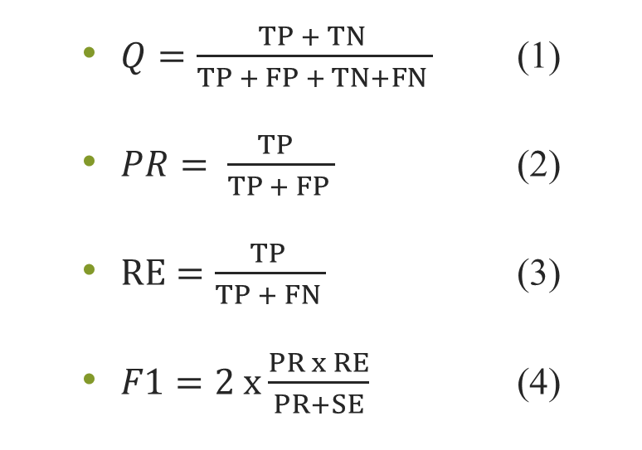
Validasi Model
Conffusion Matrix
$Q=\frac{TP + TN }{TP + FP + TN+FN }$ (1)
$PR= \frac{TP }{TP + FP }$ (2)
$RE=\frac{TP }{TP + FN }$ (3)
$F1=2 x\frac{PR x RE}{PR+SE}$ (4)
Actual Condition | Predicted Negative | Predicted Positive
Negative | TN | FP
Positive | FN | TP
Notes:
Di sebalah kiri kita dapat melihat table confusion matrix, apa maksud dari tp tn fp fn
TP → True Positive, yaitu jumlah data positif yang terklasifikasi dengan benar oleh sistem.
TN → True Negative, yaitu jumlah data negatif yang terklasifikasi dengan benar oleh sistem.
FP → adalah False Positive, yaitu jumlah data positif namun terklasifikasi salah oleh sistem
FN → False Negative, yaitu jumlah data negatif namun terklasifikasi salah oleh sistem.
Dari table confusion matrix, kita dapat menentukan parameter-parameter validasi disebalh kanan
Q / Akurasi→ seberapa akurat sistem dapat mengklasifikasikan data secara benar
PR / Precision → kemampuan pengklasifikasi untuk tidak memberi label positif pada sampel yang negatif ATAU adalah kemampuan pengklasifikasi untuk tidak memberi label positif pada sampel yang negative ATAU menggambarkan jumlah data kategori positif yang diklasifikasikan secara benar
RE / Recall → kemampuan pengklasifikasi untuk menemukan semua sampel positif ATAU menunjukkan berapa persen data kategori positif yang terklasifikasikan dengan benar
F1 / F1-Score → rata-rata tertimbang dari precision dan recall
ROC / ADAD → mengevaluasi kinerja pengklasifikasi

Slide 18
Support Vector Machine
Kelebihan :
SVM bekerja relatif baik jika ada batas pemisahan yang jelas antar kelas.
SVM lebih efektif dalam ruang dimensi tinggi.
SVM efektif jika jumlah dimensi lebih besar dari jumlah sampel.
Memecahkan masalah Klasifikasi dan Regresi
Kemampuannya untuk memberikan kinerja generalisasi yang sangat baik
adalah mencari fungsi pemisah (hyperplane), di mana hyperplane tersebut berfungsi untuk memisahkan dua set data dari dua kelas yang berbeda
Model SVM memiliki generalisasi dalam praktiknya, risiko over-fitting lebih sedikit di SVM.
Kekurangan :
SVM tidak bekerja dengan baik ketika kumpulan data memiliki lebih banyak noise, yaitu kelas target yang tumpang tindih.
Sulit memilih fungsi Kernel yang tepat
Kernel yang berbeda membutuhkan parameter yang berbeda

Slide 19
Hasil & Pembahasan

Slide 20
Seleksi Fitur
Data Train
Padel
627 Deskriptor
PCC
100 Deskriptor
20x
5 – 10 Deskriptor
Notes:
Alur seleski fitur
Menggunakan data train yang dihitung menggunaakan padel descriptor
OUTPUT DARI PADEL ADALAH 627
Fungsi Padel-Descriptor untuk menghitung deksriptor molekuler dengan notasi Simplified MolecularInput Line-Entry System (SMILES) → Output : Sebanyak 627 fitur / Deskriptor
Selanjutnya diseleksi kembali menggunakan PCC (pearson correlation coefficient), setelah di hitung menggunakan pcc, selanjutnya data – data ini akan di urutkan dan daiambil 100 fitur dengan korelasi terbesar terhadap target
Dari 100 deksriptor selanjutnya akan di masukan kedalam algoritma genetikaa yang menghasilkan 5-10 descriptor
20x penghitungan
20x penghitungan → Untuk menangani faktor acak AG, dilakukan dengan cara menjalankan 20x penghitungan di sistem dan membandingkan setiap nilai MSE yang dihasilkan. Nilai MSE terendah dipilih untuk dijadikan sebagai acuan dalam membentuk kombinasi terbaik

Slide 21
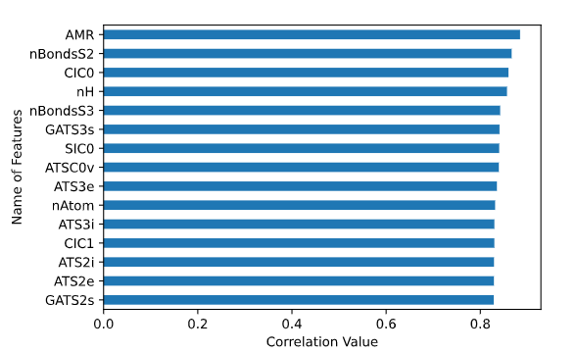
Nilai korelasi 15 fitur
Notes:
Gambar 15 fitur dengan korelasi terkuat terhadap target (setalah pandas correalation pearson)
Deskriptor yang menggambarkan karaktersitik dari senyawa,
Lebih detail, lebih banyak terkait dengan aspek ini nya

Slide 22
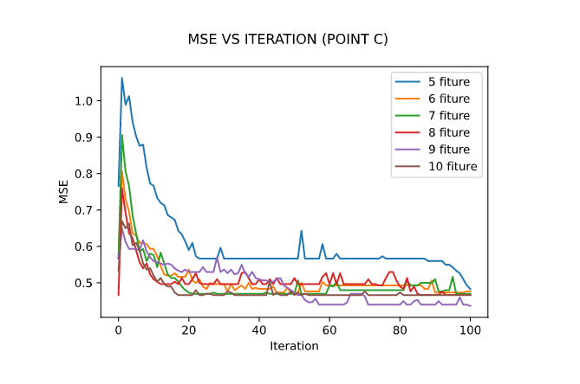
Hasil Seleksi Fitur
Jumlah Deskriptor | Nama Deskriptor | Nilai MSE Terkecil
5 | 'nBondsS2', 'ATS4i', 'GATS5s', 'TIC4', 'AATS1i' | 0.482954
6 | 'AMR', 'ATS6i', 'TIC5', 'GATS6s', 'GATS4s', 'ATS7v' | 0.476292
7 | 'Sse', 'ATS2v', 'ATS5p', 'GATS7s', 'McGowan_Volume', 'ZMIC1', 'WTPT-1' | 0.469631
8 | 'GATS3s', 'ATS2v', 'ATS0v', 'GATS8s', 'SpDiam_Dt', 'SIC2', 'Kier1', 'WTPT-1' | 0.466299
9 | 'CIC0', 'nBondsS3', 'AMR', 'IC0', 'GATS5s', 'SIC2', 'ATS2i', 'AMW', 'MW' | 0.436324
10 | 'AMR', 'SIC0', 'nC', 'Sv', 'BIC1', 'GATS4s', 'ATS0v', 'GATS8s', 'ATS8p', 'CrippenLogP' | 0.466298
Notes:
Tabel kiri merupakn table hasil seleksi fitur
nilai MSE → Nilai yang dihasilkan dari 20x perulangan (Untuk menangani faktor acak AG)
Gambar kanan merupakan plot terhadap nilai MSE yang dihasilkan setiap iterasi
Berfungsi untuk mengtahui performa seleksi fitur

Slide 23
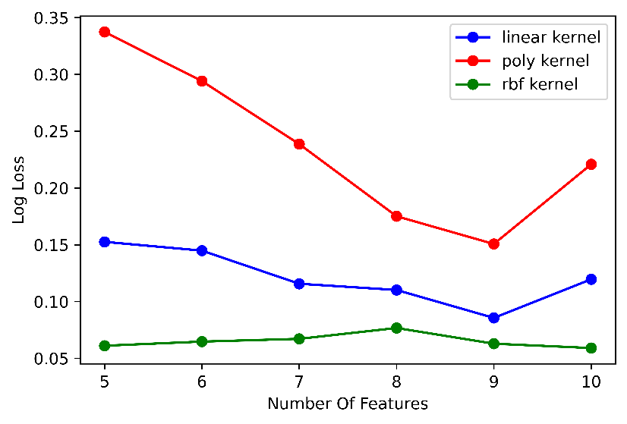
Optimal Number of Features - Log Loss
Jumlah Deskriptor | Nilai Log Loss
 | Linear | Poly | RBF
5 | 0.153 | 0.337 | 0.061
6 | 0.145 | 0.294 | 0.064
7 | 0.115 | 0.238 | 0.067
8 | 0.112 | 0.176 | 0.076
9 | 0.085 | 0.150 | 0.062
10 | 0.119 | 0.219 | 0.058
Notes:
Menentukan data yang digunakan untuk tiap kernel di SVM
Gambar di kiri menunjukan nilai dari log loss yang dihasilkan untuk setiap jenis kernel dan setiap jumlah deskriptor
Semakin kecil log loss → eror semakin kecil → semakin baik

Slide 24
Hasil Validasi Model
Kernel / Data | TP | FP | TN | FN | Q | PR | RE | F1 | AUC
Train
Linear | 2575 | 84 | 2507 | 15 | 0.9808 | 0.9684 | 0.9942 | 0.9811 | 0.9808
Poly | 2584 | 78 | 2513 | 6 | 0.9837 | 0.9706 | 0.9976 | 0.9840 | 0.9837
RBF | 2588 | 84 | 2507 | 2 | 0.9834 | 0.9685 | 0.9992 | 0.9836 | 0.9834
Rata – rata |  |  |  |  | 0.9826 | 0.9691 | 0.9970 | 0.9829 | 0.9826
Test
Linear | 1107 | 29 | 1081 | 4 | 0.9851 | 0.9744 | 0.9963 | 0.9853 | 0.9851
Poly | 1109 | 27 | 1083 | 2 | 0.9869 | 0.9762 | 0.9981 | 0.9870 | 0.9869
RBF | 1111 | 29 | 1081 | 0 | 0.9869 | 0.9745 | 1.0 | 0.9871 | 0.9869
Rata – rata |  |  |  |  | 0.9863 | 0.9750 | 0.9981 | 0.9864 | 0.9863
Notes:
Tabel hasil validasi model
akurasi masing-masing data set sebesar 0.9826 untuk data latih sedangkan untuk data uji sebesar 0.9863.
Dari table kita dapat menenutkan kernel RBF adalah Kernel terbaik untuk memprediksi senyawa inhibitor DPP-IV dengan akurasi sebesar 0.9869, precision 0.9745, recall 1.0, dan F1-Score 0.9871 berdasrkan hasil dari data test.
Di urutan selanjutnya adalah kernel poly lalu di ikuti oleh kernel linear
Berdasarkan hasil dari data latih dan data uji, setiap kernel menunjukan konsistensi dalam memprediksi senyawa inhibitor DPP-IV

Slide 25
Kesimpulan
Algoritma Genetika (AG) berhasil mendapatkan kombinasi fitur yang baik
SVM dapat digunakan untuk memprediksi aktifitas inhibitor DPP-IV
Kernel RBF menghasilkan performa terbaik
Notes:
Berdasarkan hasil seleksi fitur (Alogirtma Generika)
Berdasarkan hasil validasi model (SVM)
Point 3
Berdasarkan hasil table validasi model, dengan akurasi sebesar 0.9869, precision 0.9745, recall 1.0, dan F1-Score 0.9871.
Sekian dari presetnasi saya, kurang lebihnya mohon maaf, salam

